Slide 1
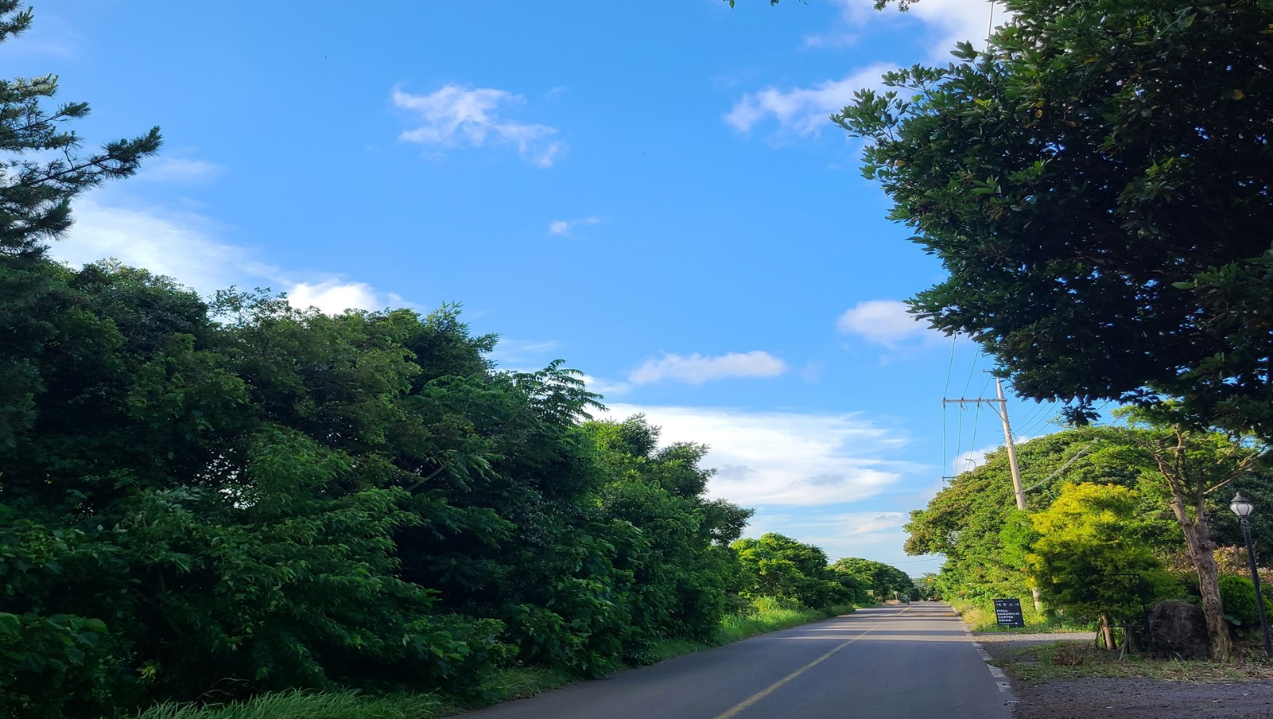
제 2회 아라주는 SW 경진대회
개인 맞춤형 관광 코스
추천 알고리즘
Team: MBTI는 과학이다
Member: 조민수, 석지현, 김민경
ⓒSaebyeol Yu. Saebyeol’s PowerPoint

Slide 2
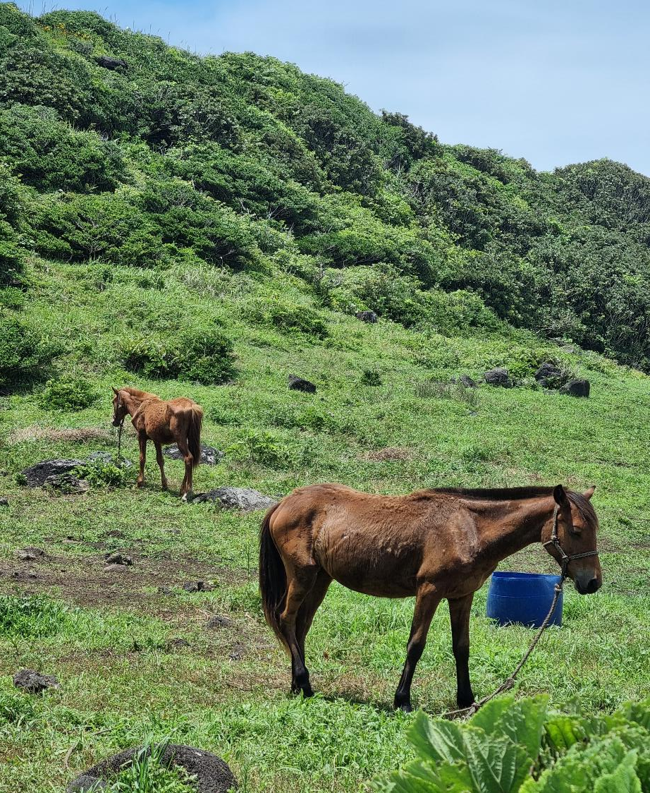
Contents
1
개발 배경 및 목적
2
작품의 주요 기능
3
알고리즘
4
우수성 및 기대효과
ⓒSaebyeol Yu. Saebyeol’s PowerPoint

Slide 3
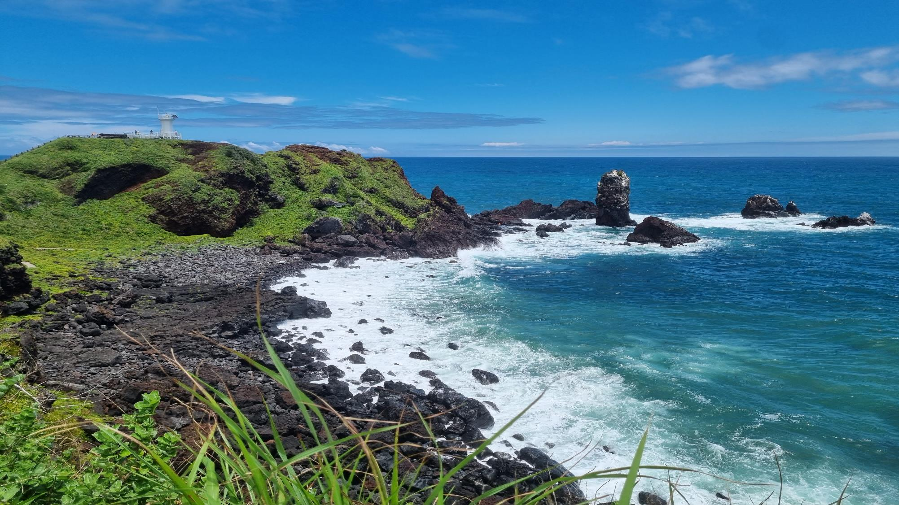
Part 1,
개발 배경 및 목적
ⓒSaebyeol Yu. Saebyeol’s PowerPoint

Slide 4


Part 1,
기존 관광 추천 방식의 문제점
단순 나열식 관광지 소개
개인마다 다른 평점
동선의 비효율성

Slide 5



Part 1,
기존 방식의 한계를 보완하기 위한 아이디어
관광 코스
여행 MBTI
거리: 음의 선형 관계

Slide 6
Part 1,
기존 방식과의 차별 점
기존 어플
단순 나열식 관광지 소개
개인마다 다른 평가
동선의 비효율성
프로젝트 | 제목
관광 코스 | 단순히 한 관광지를 추천하는 것이 아니라 코스를 만들어 줌으로써 귀찮음을 최소화 !
여행 MBTI | 개인이 선호하는 여행 유형에 따라 관광지를 추천해줌으로써 만족도를 극대화 !
거리: 음의 선형관계 | 거리가 가까운 순서대로 관광지를 추천해줌으로써 이동 시간을 최소화 !
VS

Slide 7
Part 1,
최종적인 개발 목적
관광 코스 추천
평가 기준
여행 MBTI
거리

Slide 8

Part 2,
작품의 주요 기능
ⓒSaebyeol Yu. Saebyeol’s PowerPoint

Slide 9
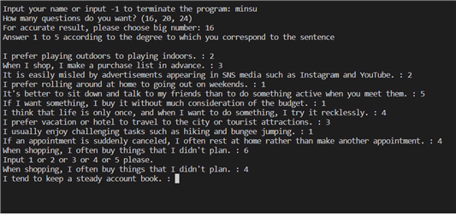
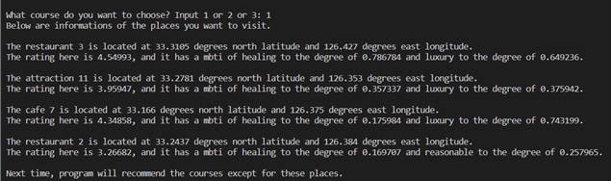
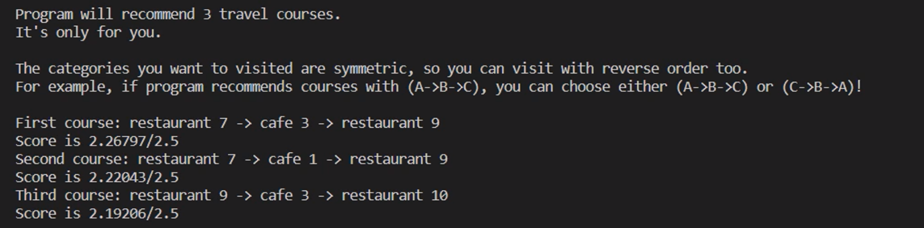
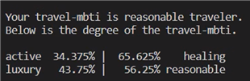

Part 2,
여행 코스 추천
이미 등록된 유저
로그인
여행 MBTI 검사
방문할 관광지
개수 및 순서 설정
최적의 세가지
여행코스 제공
최종 여행 코스 선정
자가용 소지 여부
설정
신규 유저
16개, 20개, 24개 중 질문 개수 선택
한 번 방문한 관광지는
다음 추천 시 제외

Slide 10
Part 2,
여행 MBTI 분석
Example
luxury
Healing
Luxury
Comfortable
vacationer
Passionate
explorer
Active
A
B
Reasonable
healing
active
Reasonable
traveler
Brave
backpacker
활동성 지표
경제성 지표
Comfortable vacationer
reasonable

Slide 11

Part 3,
알고리즘
ⓒSaebyeol Yu. Saebyeol’s PowerPoint

Slide 12



Part 3,
코스 추천 알고리즘
MBTI
두번째 성향
점수
거리 점수
MBTI
첫번째 성향
점수
활동성 지표
경제성 지표
가장 높은 점수의
세가지 코스 추천
가능한 모든
코스의 점수 계산

Slide 13

Part 3,
여행 MBTI 점수 산출 방식
Activity
Money
사용자와
관광지 간의
활동 성향
일치도
사용자와
관광지 간의
소비 성향
일치도
관광지
리뷰
관광지
리뷰
관광지 점수 획득
관광지 점수 획득
코스 점수 획득
코스 점수 획득
최대값으로 나눠 1로 보정
최대값으로 나눠 1로 보정

Slide 14


Part 3,
거리 점수 산출 방식
거리가
멀어질수록
낮은 점수 부여
0에서 1점 사이의
점수 부여
0에서 0.5점 사이의 점수 부여

Slide 15

Part 3,
시뮬레이션
Top 3 Travel Course
Personal MBTI
+
Selected Place Categories
+
Personal Mobility
1
Café A – Restaurant F – Café D
Recommend
Algorithm
Virtual 12 Cafés
Virtual 12 Restaurants
Virtual 12 Activities
2
Café B – Restaurant C – Café A
Virtual Jeju Island
3
Café H – Restaurant A – Café C
Simulator

Slide 16
Part 3,
시스템 구성

Slide 17
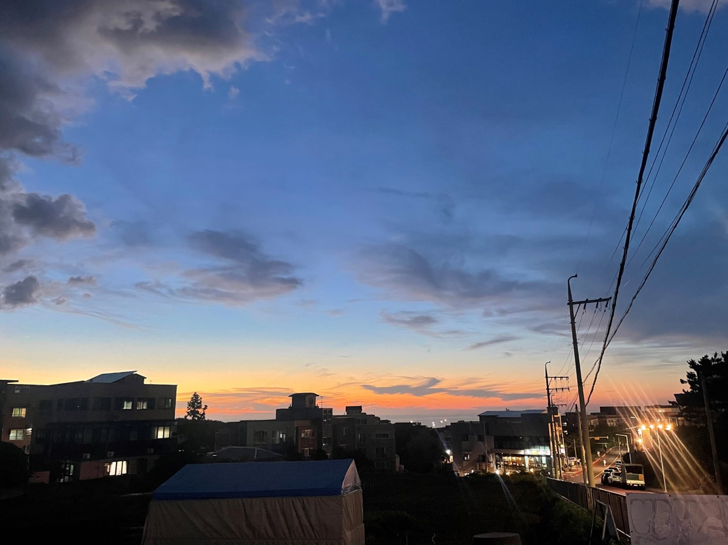
Part 4,
우수성 및 기대효과
ⓒSaebyeol Yu. Saebyeol’s PowerPoint

Slide 18
Part 4,
여행 산업이 간과하는 현재 상황
단체 여행
개인 여행
Z 세대 사이의 개인주의 확산
코로나 19로 인한 단체 활동 제한

Slide 19
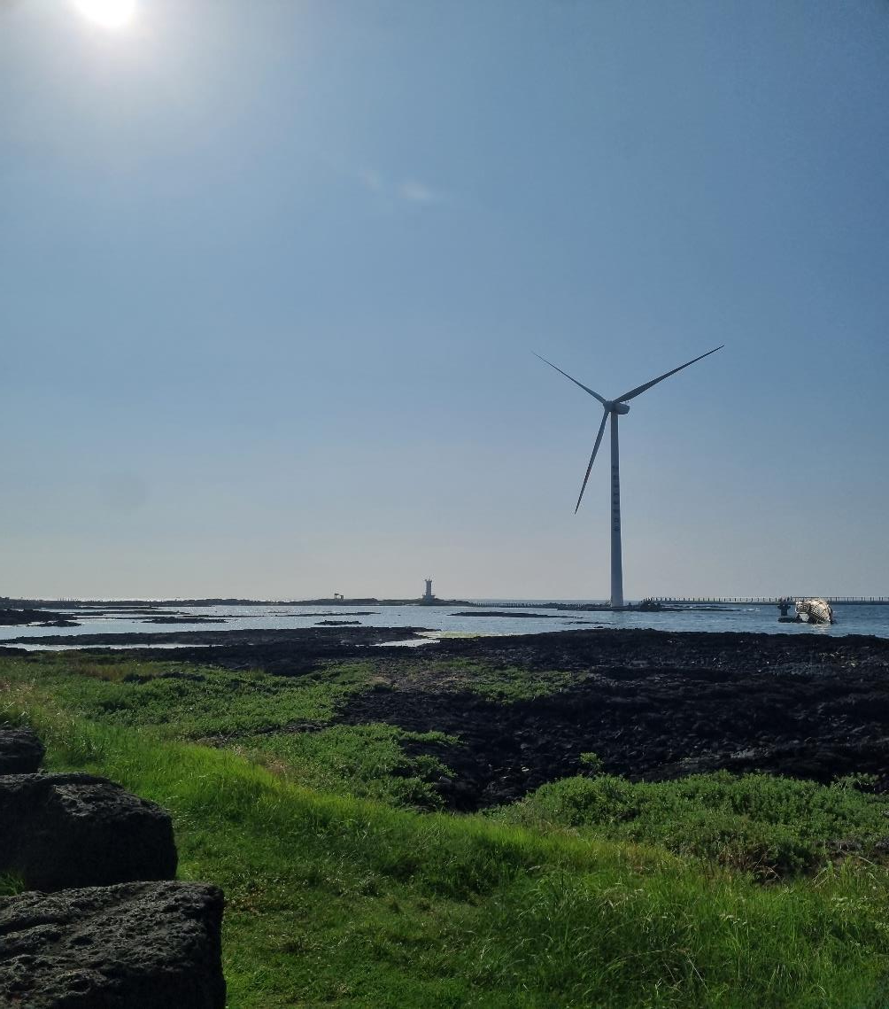
“
여행 MBTI
”
ⓒSaebyeol Yu. Saebyeol’s PowerPoint

Slide 20
최적화
가능
높은
관심도
섬세함
여행 성향을 단순히 네가지 유형으로
분류하기보다는
여행자와 관광지가 갖는
성향의 세기까지 고려함
자기 보고형 설문 방식을 통해
개인이 생각하는, 개인이 원하는 형식의 여행 코스 제공 가능
Z 세대 사이에 가장 유행하는
요소를 통해
상업화 및 보편화 가능
ⓒSaebyeol Yu. Saebyeol’s PowerPoint

Slide 21
Thank you

